Slide 1
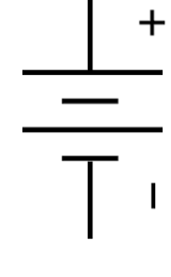
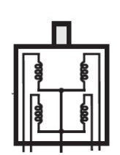
DPrPrzetwornica DC/DC
5V
Płyta ewaluacyjna STM32F3 Discovery
12-16,6V
Żyroskop L3GD20
magistrala SPI
4 wyjścia binarne 12-16,6 V
Płyta sterownika silników
Mikrokontroler
STM32F303VCT6 STM32F303VCT6
Moduł A4988
5-bitowa magistrala cyfrowa
magistrala I2C
Akcelerometr LSM303DLHC
4 wyjścia binarne 12-16,6 V
Moduł A4988

